Slide 1
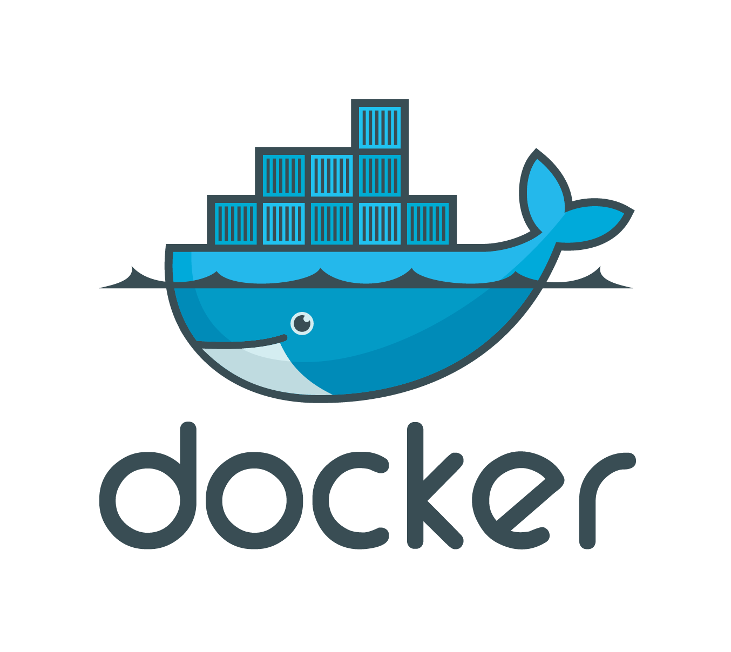

Slide 2

WHAT IS DOCKER?
Docker is the world's leading software containerization platform

Slide 3
DOCKER 的亮点

Slide 4
docker亮点
环境标准化，将软件程序与其依赖的运行环境打包成镜像，一次构建，到处运行
轻量，同一主机的容器内核共享，更高效的资源利用，相比虚拟机没有太多额外消耗
安全，集群中各docker节点之间的通讯使用TLS加密传输
镜像共享，轻松通过docker hub上传和获取镜像
弹性伸缩，支持滚动升级，在数秒内完成集群规模的增减

Slide 5
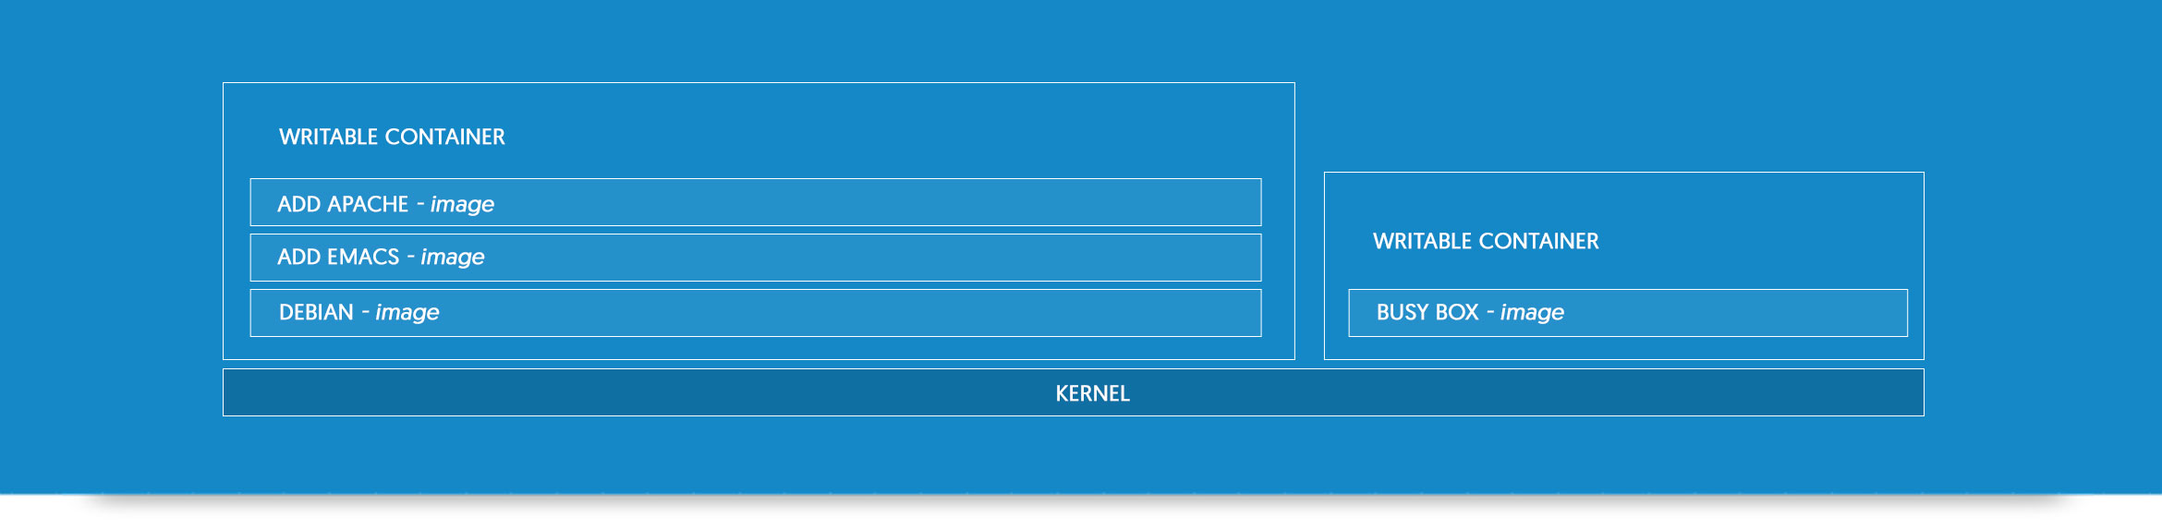
镜像分层，内核共享

Slide 6
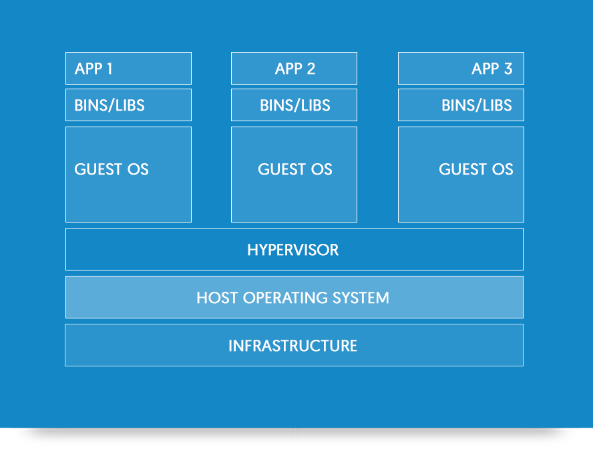
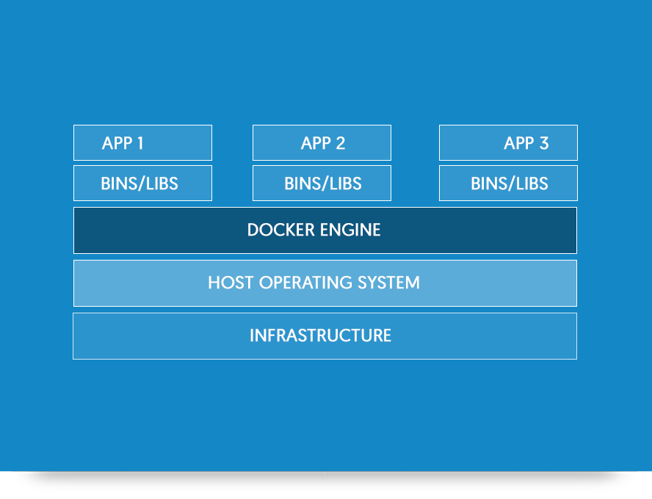
虚拟机 VS 容器
VIRTUAL MACHINES
CONTAINERS

Slide 7
容器编排工具

Slide 8
三大流行的编排工具
docker 社区原生支持的集群管理系统，2014年正式发布，在1.12.0版本内置在docker engine中
Docker Swarm
google 开源的容器编排工具，项目始于2013，是目前应用最广泛的编排工具
Kubernetes
Mesos
apache 基金会项目，07年诞生，最初的设计为了高性能的计算负载，2014年8月的0.20.0版本中加入了对 Docker 的支持

Slide 9
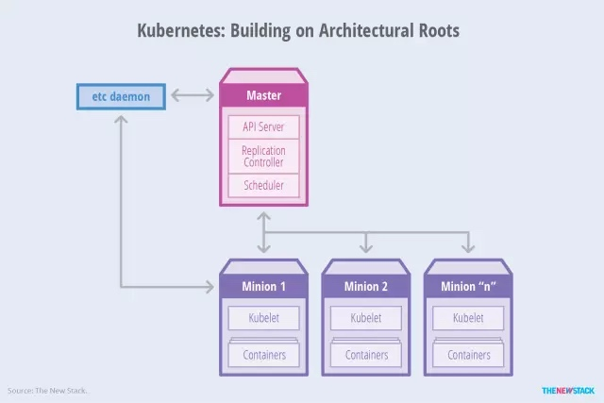
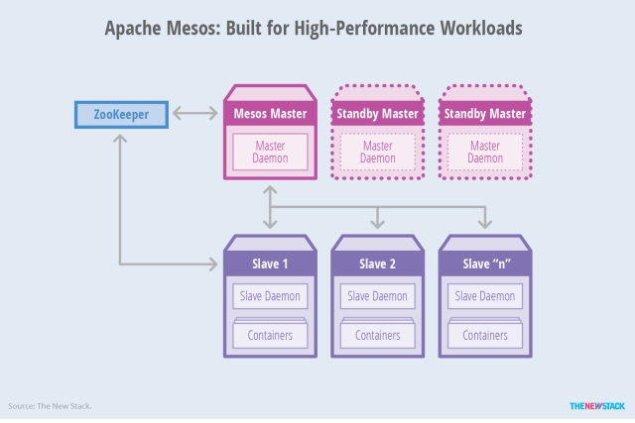
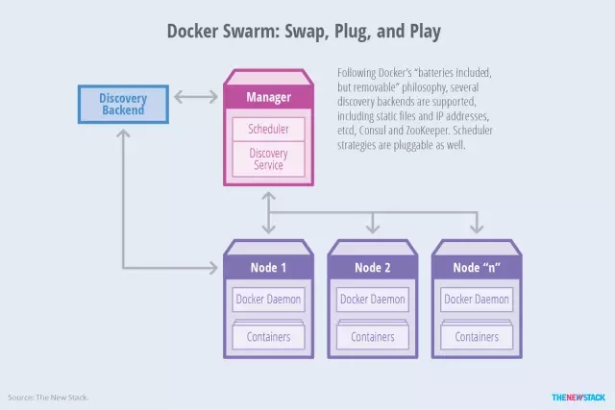
架构对比

Slide 10
DOCKER SWARM亮点

Slide 11
docker swarm 亮点
集成集群管理
docker engine 集成集群管理，使用命令行即可创建一个集群
分布式设计
docker swarm 可基于单个镜像创建多个服务，并且分散部署在多个集群节点上
伸缩性
docker swarm可在数秒完成对服务的扩容和缩容
集群状态协调
docker swam会根据创建服务时定义的状态，及时进行调整，故障转移

Slide 12
docker swarm 亮点
多主机网络
可以创建多个overlay网络，不同类型服务使用不同的overlay网络，达到网络隔离
服务发现
docker swarm 为每一个服务注册独立的dns名称，并在进群内部进行容器的负载 均衡
负载均衡
可以暴露服务的端口给外部的负载均衡，在内部，docker swarm 可以按 照设定的位置部署容器
滚动升级
docker swarm 可以设定服务之间的更新间隔，避免在同一时间升级引起资源争夺（误触发警报）

Slide 13
应用前后架构对比

Slide 14
内网服务分布
vm host5
gitlab
vm host6
mysql
vm host5
redis
vm host5
DNS
vm host4
mysql
vm host5
mysql
vm host4
mongo
vm host4
nginx
vm host4
tomcat
vm host3
mongo
vm host3
mongo
vm host3
wiki
vm host3
tomcat
vm host2
redis
vm host2
jenkins
vm host2
redmine
vm host2
tomcat
vm host1
op
vm host1
tomcat
vm host1
nexus
vm host1
ldap
WIN7
WIN7
WIN7
WIN7

Slide 15
基于docker内网服务分布
manager node: 管理镜像，集群状态探 测、容器部署
manager node
worker node：专门用于运行容器（container）
image registry
docker engine
CentOS7
worker node1
worker node2
worker node3
worker node n
containers
containers
containers
containers
docker engine
docker engine
docker engine
docker engine
CentOS7
CentOS7
CentOS7
CentOS7

Slide 16
DOCKER 集群管理

Slide 17
关键概念
swarm mode:
docker engine 基于SwarmKit来实现集的管理，docker安装后默认不开启集群模式
node:
node是集群中的docker engine实例，也可简单理解为一个docke节点，分为manager node、worker node，manager节点管理集群，分配任务，维护集群状态d

Slide 18
关键概念
service and task：
service是在worker节点执行任务的定义，也是在集群管理中主要的交互角色
task是service中的原子调度任务，task会被分配给节点，一个task启动一个容器，task执行后将不能被转移，只能运行或销毁
load balance:
docker swarm使用入口负载均衡，在service启动时指定一个公共端口（不指定则会自动分配30000-32767范围的端口），使服务可以在集群内负载均衡

Slide 19
创建一个集群？

Slide 20
创建集群
初始化一个集群
$ sudo docker swarm init --advertise-addr string
加入worker节点
$ docker swarm join --token WORKEN_TOKEN MANAGER_IP:2377
$ sudo docker service create --name SERVICE_NAME --replicas=NUM -p PUBLISH_PORT:CONTAINER_PORT --mount -type=bind,source=LOCAL_DIR,dst=CONTAINER_DIR IMAGE[:TAG]
部署一个应用

Slide 21
集群通讯
TCP port 2377 for cluster management communications
TCP and UDP port 7946 for communication among nodes
TCP and UDP port 4789 for overlay network traffic

Slide 22
服务创建指令介绍
Usage: docker service create [OPTIONS] IMAGE [COMMAND] [ARG...]
Create a new service
Options:
--constraint value Placement constraints (default [])
-e, --env value Set environment variables (default [])
-l, --label value Service labels (default [])
--limit-cpu value Limit CPUs (default 0.000)
--limit-memory value Limit Memory (default 0 B)
--mode string Service mode (replicated or global) (default "replicated")
--mount value Attach a mount to the service
--name string Service name
--network value Network attachments (default [])
-p, --publish value Publish a port as a node port (default [])
--replicas value Number of tasks (default none)
--restart-delay value Delay between restart attempts (default none)
--restart-max-attempts value Maximum number of restarts before giving up (default none)
--stop-grace-period value Time to wait before force killing a container (default none)
--update-delay duration Delay between updates
--update-failure-action string Action on update failure (pause|continue) (default "pause")
--update-parallelism uint Maximum number of tasks updated simultaneously (0 to update all at once) (default 1)
-u, --user string Username or UID
--with-registry-auth Send registry authentication details to swarm agents
-w, --workdir string Working directory inside the container

Slide 23
JENKINS+DOCKER

Slide 24
部署流程
jenkins
project build
docker swarm
manager node
image build
registry
container deploy
image pull
worker node1
worker node2
worker node3
worker node n
docker engine
docker engine
docker engine
docker engine

Slide 25
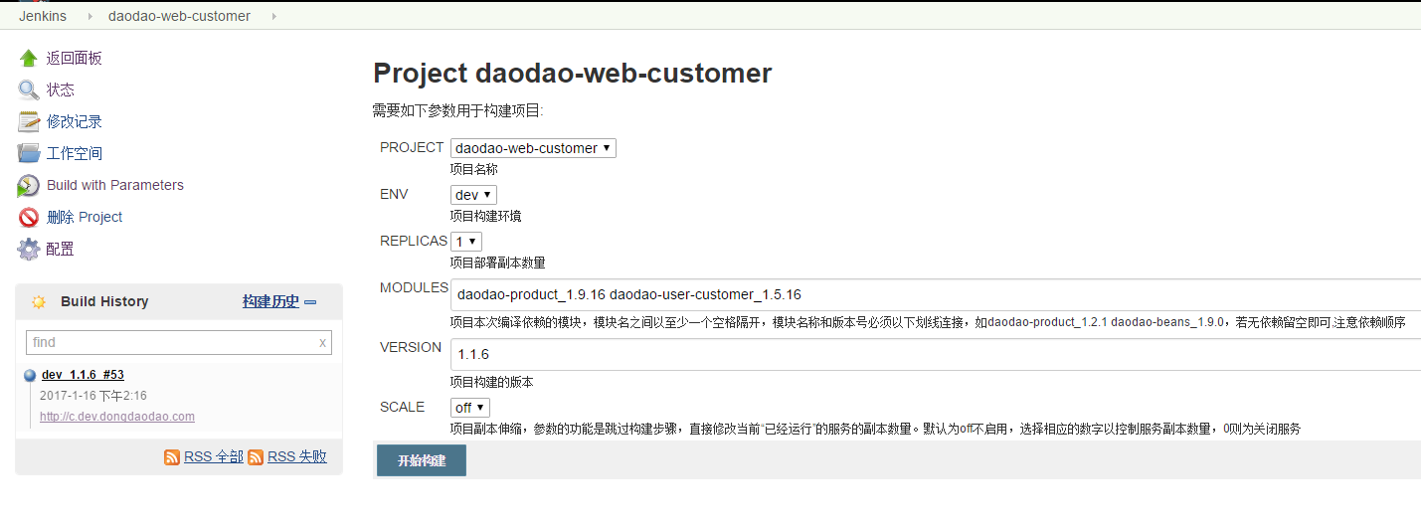
项目控制面板
项目地址：http://192.168.3.150:8080/job/daodao-web-customer/build?delay=0sec

Slide 26
未来是容器化部署的时代 ！

Slide 27
END

